Slide 1

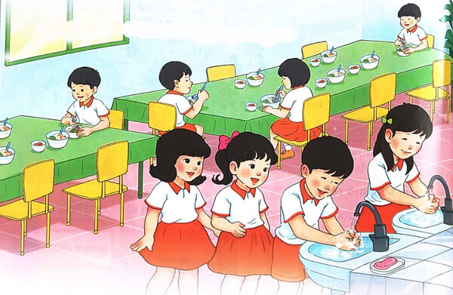
RỬA TAY TRƯỚC KHI ĂN
1. Quan sát tranh các bạn đang rửa tay

Slide 2

